Slide 1
Sanktionen gegen Raser in der Schweiz
Wien, 22. September 2021
© Kurhan / fotolia

Slide 2
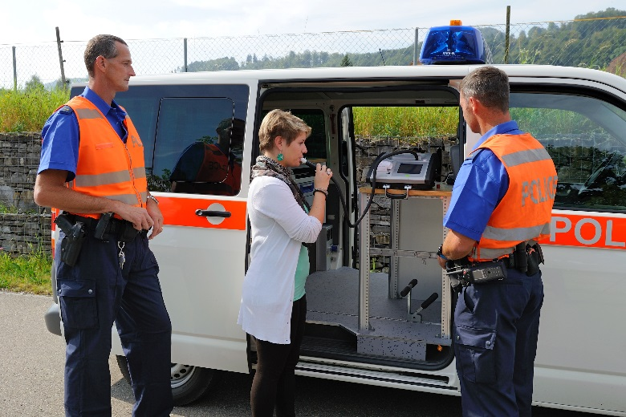
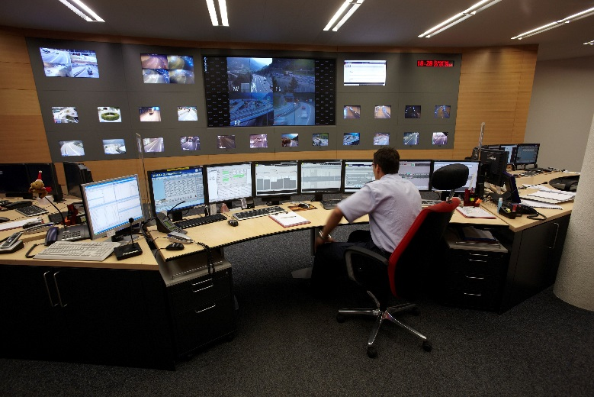
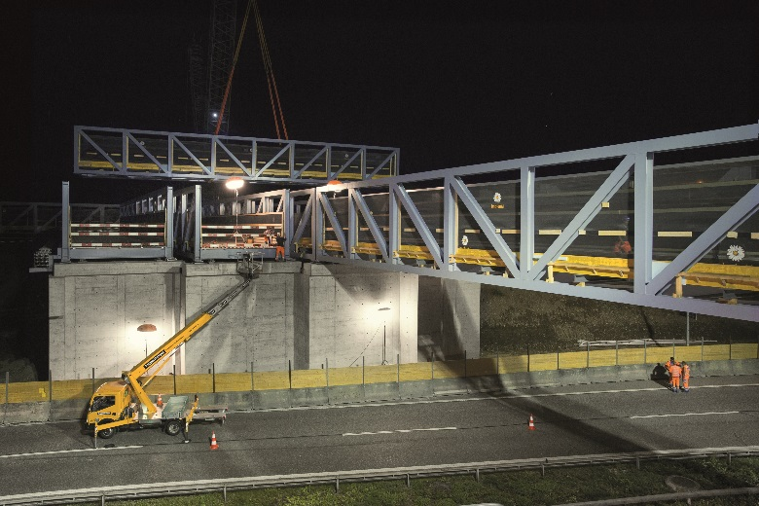
Aufgaben des ASTRA
Bau, Betrieb und Unterhalt der Nationalstrassen
Strassenverkehrsrecht
Sicherheit und Zugang zum Strassenverkehr
Verkehrsmanagement

Slide 3
Vorgehen zur Reduktion der Geschwindigkeitsdelikte
Soft-Massnahmen
Risiko, beim Schnellfahren erwischt zu werden, erhöhen.
Sanktionen, die für die Betroffenen persönlich spürbar sind.

Slide 4
Kategorisierung der Widerhandlungen
Überschreitung der Vmax | Innerorts | Ausserorts | Autobahnen
Ordnungsbusse | ≤ 15 km/h | ≤ 20 km/h | ≤ 25 km/h
Leichte Widerhandlung | ≤ 20 km/h | ≤ 25 km/h | ≤ 30 km/h
Mittelschwere Widerhandlung | ≤ 24 km/h | ≤ 29 km/h | ≤ 34 km/h
Schwere Widerhandlung | > 24 km/h | > 29 km/h | > 34 km/h

Slide 5
Kaskadensystem bei Administrativmassnahmen
Wer so schnell fährt, dass keine Ordnungsbusse möglich ist, erhält zusätzlich zur Strafe eine Massnahme gemäss folgendem Mindesttarif:
Bei jeder weiteren Widerhandlung gilt ein strengerer Mindesttarif bis zum Führerausweisentzug für immer (Kaskadensystem).
 | Erste Widerhandlung | Zweite Widerhandlung (innert 2 bzw. 5 Jahren)
Leichte Widerhandlung | Verwarnung | 1 Monat Entzug
Mittelschwere Widerhandlung | 1 Monat Entzug | 4 Monate Entzug
Schwere Widerhandlung | 3 Monate Entzug | 12 Monate Entzug

Slide 6
Sicherheitsprogramm Via sicura
Ziel: Signifikante Reduktion der Anzahl Schwerverletzter und Toter

Slide 7
Via sicura – Inhalt
Prävention
Unfall-analyse
Durch-setzung
Infra-struktur
Repression

Slide 8
Massnahmen aus Via sicura
Massnahmen bei Geschwindigkeitsexzessen:
Fahreignungsabklärung: Wird die Geschwindigkeitsüberschreitung als rücksichtsloses Verhalten beurteilt, dann wird der Führerausweis vorsorglich, bis zum Nachweis der Fahreignung entzogen.
Einziehung und Verwertung des Tatfahrzeugs (nächste Folie)
© Kurhan / fotolia

Slide 9
Einziehung + Verwertung Tatfahrzeug
Das Gericht kann die Einziehung eines Motorfahrzeugs anordnen, wenn:
damit eine grobe Verkehrsregelverletzung in skrupelloser Weise begangen wurde; und
der Täter durch die Einziehung von weiteren groben Verkehrsregel- verletzungen abgehalten werden kann.
Das Gericht kann die Verwertung des Motorfahrzeugs anordnen und die Verwendung des Erlöses, unter Abzug der Verwertungs- und Verfahrenskosten, festlegen.

Slide 10
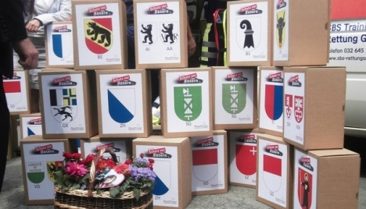
Volksinitiative «Schutz vor Rasern»
Parallel zur Beratung von Via sicura wurde die Volksinitiative «Schutz vor Rasern» eingereicht.
Definition «Rasertatbestand» und eine Sanktionenliste.

Slide 11
Raser-Definition der Volksinitiative
Ein «Raser» ist, wer einen der folgenden Tatbestände erfüllt:
krasse Missachtung der zulässigen Höchstgeschwindigkeit; «krass» ist immer erfüllt bei Überschreitung um:
mindestens 40 km/h bei 30 km/h zulässiger Vmax,
mindestens 50 km/h innerorts,
mindestens 60 km/h ausserorts und
mindestens 80 km/h auf Autobahnen
waghalsiges Überholen;
Teilnahme an einem nicht bewilligten Rennen mit Motorfahrzeugen.

Slide 12
Massnahmen der Volksinitiative
Die Forderungen der Volksinitiative fanden im Parlament von links bis rechts breite Unterstützung und Via sicura wurde wie folgt ergänzt:
Definition «Rasertatbestand»
Mindeststrafe 1 Jahr Gefängnis
Führerausweisentzug mindestens 24 Monate für Ersttäter, bei Rückfall Entzug für immer.

Slide 13
Zusätzliche Widerhandlungskategorie
Überschreitung der Vmax | Innerorts | Ausserorts | Autobahnen
Ordnungsbusse | ≤ 15 km/h | ≤ 20 km/h | ≤ 25 km/h
Leichte Widerhandlung | ≤ 20 km/h | ≤ 25 km/h | ≤ 30 km/h
Mittelschwere Widerhandlung | ≤ 24 km/h | ≤ 29 km/h | ≤ 34 km/h
Schwere Widerhandlung | < 50 km/h | < 60 km/h | < 80 km/h
«Raser» | ≥ 50 km/h | ≥ 60 km/h | ≥ 80 km/h

Slide 14
Evaluation der Via sicura Massnahmen
Für die Begutachtung wurden unabhängige ausländische Experten beigezogen.
Die Evaluation von Via sicura hat die erwartete positive Wirkung insgesamt bestätigt.
Besonders positiv wirkende Massnahmen:
Alkoholverbot für Neulenkende und Berufschauffeure
Lichtobligatorium für Motorfahrzeuge am Tag
Regelung von Raserdelikten
Infrastrukturmassnahmen
Korrekturbedarf bei den Rasermassnahmen.

Slide 15
Geplante Korrekturen
Das Parlament will die folgenden im Evaluationsbericht vorgeschlagenen Korrekturen vornehmen:
Grösserer Ermessensspielraum für Vollzugsbehörden bei Raserdelikten:
Aufhebung des Automatismus bei der Anwendung des Raser-Tatbestands.
Verzicht auf Mindestfreiheitsstrafe von 1 Jahr, aber Höchststrafe 4 Jahre wird beibehalten.
Mindestdauer des Führerausweisentzugs wird bei Ersttätern von 24 auf 12 Monate verkürzt.
Die Änderung soll übertriebene Härten beseitigen, ohne aber die Wirkung zu schmälern.

Slide 16
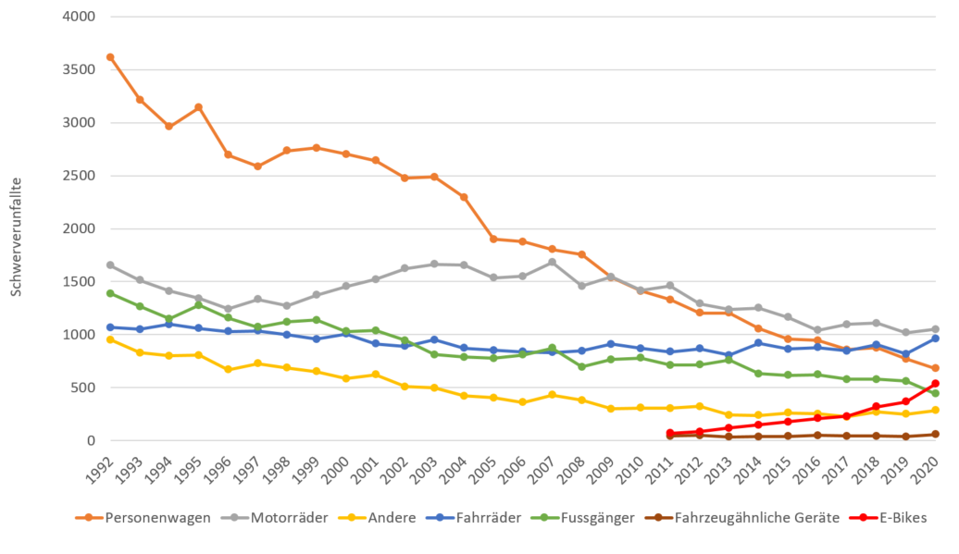
Entwicklung der schweren Unfälle nach Verkehrsteilnahme

Slide 17
Ziel des ASTRA für 2030
Nicht mehr als 100 Verkehrstote und 2'500 Schwerverletzte pro Jahr auf Schweizer Strassen als Zielsetzung.
Bei fast allen Arten der Verkehrsteilnahme sind wir auf Kurs. Noch grosse Anstrengungen sind bei den E-Bike- und Fahrradunfällen notwendig.
Besten Dank für Ihre Aufmerksamkeit!

